Slide 1
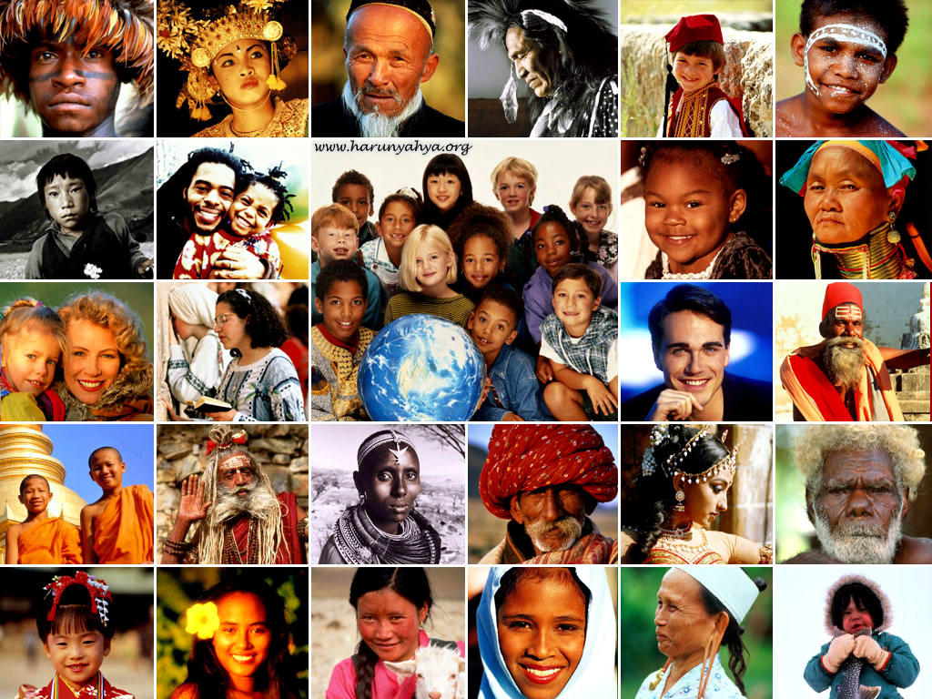
Нации и межнациональные отношения
Учитель обществознания МБОУ СОШ №32 г. Иркутска Клевитова Ирина Павловна

Slide 2
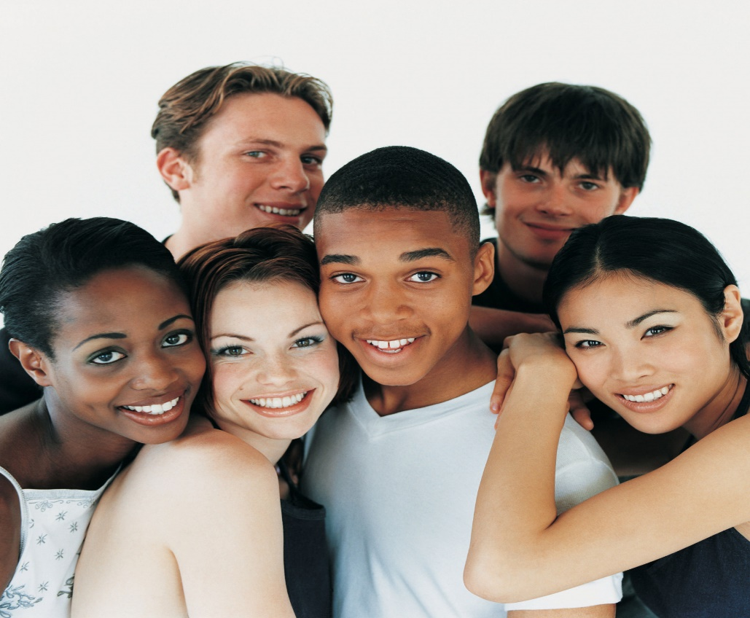

ПЛАН ИЗУЧЕНИЯ ТЕМЫ:
ЭТНИЧЕСКАЯ ОБЩНОСТЬ И ЕЁ ВИДЫ.
1) род
2) племя
3) народность
4) нация
2. НАЦИЯ,НАЦИОНАЛЬНОСТЬ.
3. МЕЖЭТНИЧЕСКИЕ ОТНОШЕНИЯ И ТЕНДЕНЦИИ ИХ РАЗВИТИЯ
  Интеграция
  Дифференциация
4. ПУТИ РЕШЕНИЯ МЕЖНАЦИОНАЛЬНЫХ КОНФЛИКТОВ
НАЦИОНАЛЬНАЯ ПОЛИТИКА РОССИЙСКОЙ ФЕДЕРАЦИИ
1) конституционные основы национальной политики
2) Указ Президента РФ «О стратегии государственной национальной политики Российской Федерации на период до 2025года»
6. ИРКУТСКАЯ ОБЛАСТЬ –МНОГОНАЦИОНАЛЬНЫЙ СУБЪЕКТ РФ

Slide 3
«Наша истинная национальность — человек». (Г. Д. Уэллс)

Slide 4
Подумайте
Какую роль чувство национальной принадлежности играет в современном мире?
Затрагивает ли проблема межнациональных отношений каждого из нас?

Slide 5
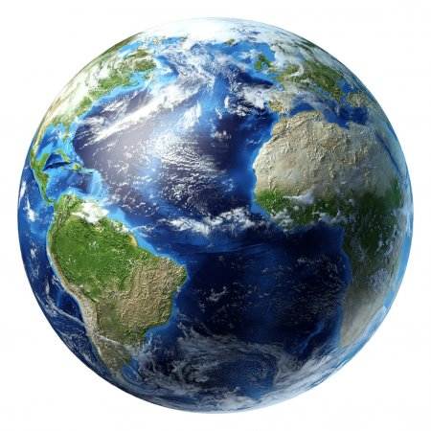
По оценкам ученых-историков, за всю историю человечества произошло более 15 тысяч войн, в которых погибло до 3,5 млрд человек
Численность населения Земли 7,7 млрд человек
Землю населяют примерно три тысячи разных народов
ЧЧЕЛОВЕЧЕСТВО
Этническая картина мира по-прежнему остается многообразной. Сохранение человеком своей этнической принадлежности является его родовой потребностью, поскольку помогает ему более четко определить свое место в окружающем мире.
Сегодня в мире 197 государств

Slide 6
ЭТНИЧЕСКАЯ ОБЩНОСТЬ
Этническая общность — это исторически сложившаяся на определённой территории устойчивая совокупность людей, которая обладает общими чертами и особенностями культуры, языка, самосознания.
Предпосылки складывания этнической общности:
1) Общность территории — необходимые условия для совместной деятельности людей (естественная предпосылка).
2) Общность языка.
3) Единство таких компонентов духовной культуры, как ценности, нормы и образцы поведения, а также связанные с ними социально-психологические характеристики сознания и поведения людей.

Slide 7
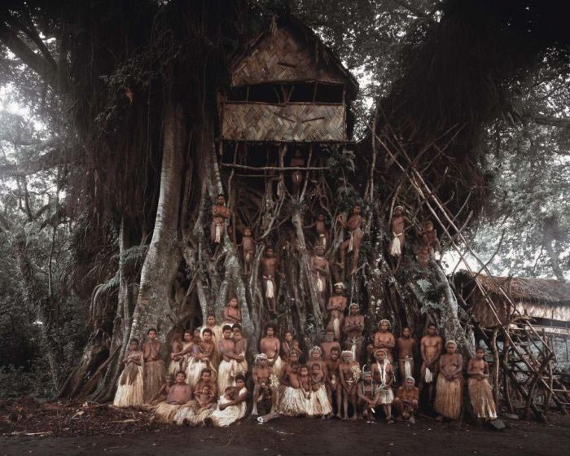
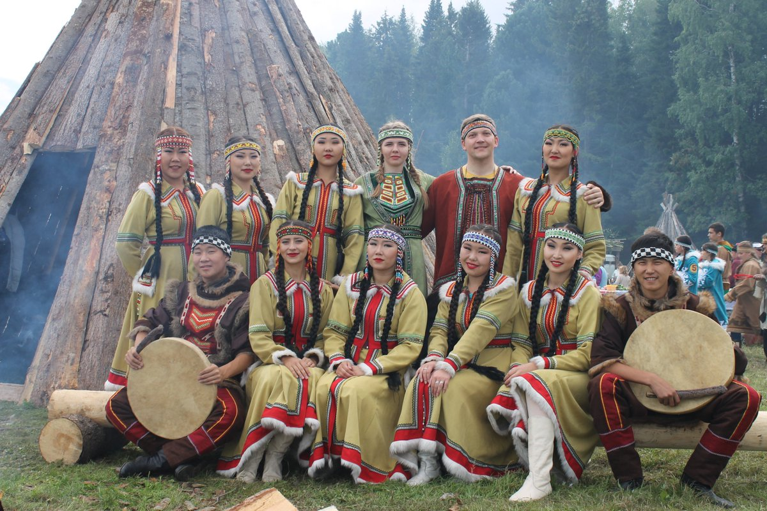
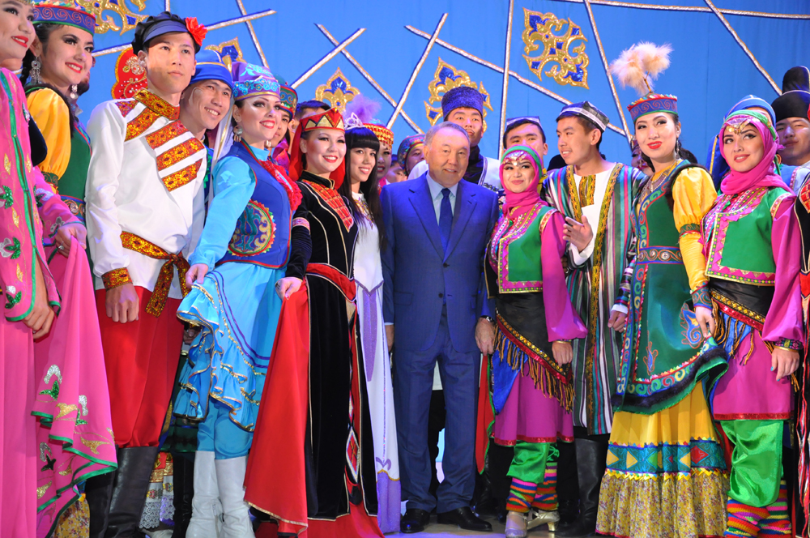
ВИДЫ ЭТНИЧЕСКИХ ОБЩНОСТЕЙ
РОД,ПЛЕМЯ
НАРОДНОСТЬ
НАЦИЯ
Кровное родство
Территория, язык, культура
Территория, язык, культура, национальное самосознание, историческая память

Slide 8
НАЦИЯ
(от лат. natio — племя, народ) - историчес­ки сложившаяся в процессе развития устойчивая об­щность людей, проживающих на одной территории, имеющих общую культуру, язык, самосознание.
Ха­рактеризуется экономической общностью и сложным этнопсихологическим харак­тером.
Нация обладает особым складом, стилем мышления, менталитетом, чувством собственного достоинства. Будучи наиболее развитой историко-культурной общностью людей, нация продолжает развиваться.

Slide 9

ЗНАЧЕНИЯ ПОНЯТИЯ НАЦИИ:
Единство языка, территории, экономики, психического склада
Общность самосознания.
Общность духовных и культурных ценностей.
Общность исторической судьбы
Гражданское самосознание
Принадлежность к одному государству
В ОБЩЕГРАЖДАНСКОМ ЗНАЧЕНИИ
В ЭТНОКУЛЬТУРНОМ ЗНАЧЕНИИ

Slide 10
НАЦИОНАЛЬНОСТЬ
принадлежность человека к определенной этнической общности людей, отличающейся особенностями языка, культуры, психологии, традиций, обычаев, образа жизни.
в ряде романских государств термин применяется для обозначения гражданства или подданства (Испания) или принадлежности лица к определенному национальному государству, не совпадающих полностью по своему содержанию с отношениями гражданства (так, в Мексике гражданами признаются лица, обладающие мексиканской Н., достигшие совершеннолетнего возраста и "ведущие достойный образ жизни").

Slide 11
«Отсутствие чувства национального достоинства так же отвратительно, как и другая крайность — национализм».
( И.Н. Шевелев)

Slide 12
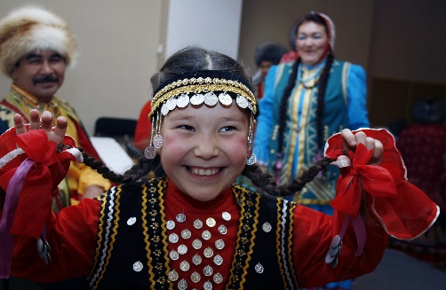
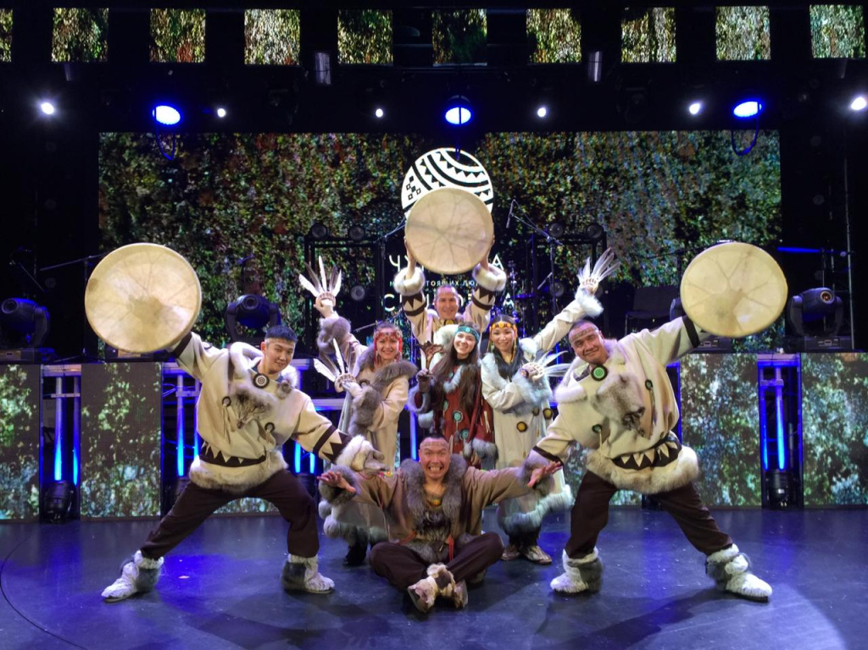
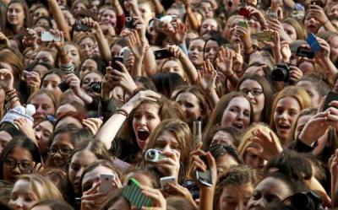
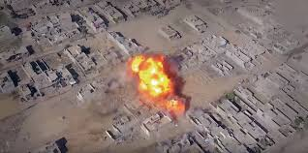
ОСНОВНЫЕ ТЕНДЕНЦИИ РАЗВИТИЯ МЕЖНАЦИОНАЛЬНЫХ ОТНОШЕНИЙ:
МЕЖНАЦИОНАЛЬНАЯ ИНТЕГРАЦИЯ:
Экономические и политические союзы.
Транснациональные корпорации.
Межкультурные и народные центры.
Взаимопроникновение религий и культур.
МЕЖНАЦИОНАЛЬНАЯ ДИФФЕРЕНЦИАЦИЯ:
Самоизоляция в целом
Протекционизм в экономике.
Национализм в политике и культуре.
Религиозный фанатизм и экстремизм.
Notes:
Под образовательным пространством России понимается вся совокупность ее образовательных учреждений разного типа и взаимодействующих с ними общественных и государственных организаций, а также идущих образовательных и учебно-воспитательных процессов. Вместе они создают пространство социализации человека, превращения его в личность, обеспечивают определенный уровень образованности, интеллекта и культуры общества, межличностных, политических, экономических, социальных, военных, этических и всех других отношений.

Slide 13
НАЦИОНАЛИЗМ
политические идеология и практика, основанные на представлении о нации и её интересах как высших ценностях..
Национализм в положительном смысле выражается в патриотизме.
Национализм в негативном смысле - возвеличивание своей нации за счет принижения других наций; проведение политики и практики дискриминации по национальным признакам (государственный и бытовой национализм). Крайние экстремистские формы национализма – ксенофобия, шовинизм, нацизм, фашизм.

Slide 14
Подумайте
Что такое национализм: любовь к своей нации или минное поле между нациями?

Slide 15
«Человек, ненавидящий другой народ, не любит и свой собственный».
(Н Добролюбов)

Slide 16
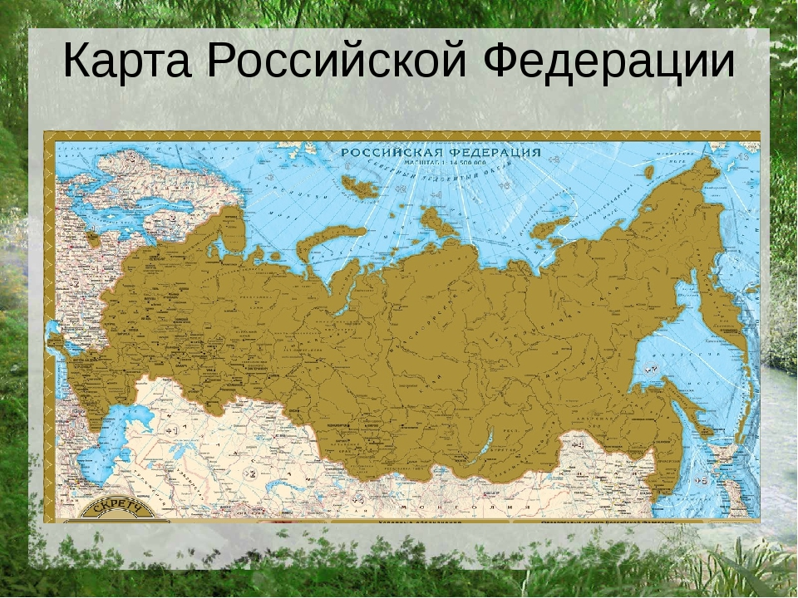
Россия- многонациональное государство
На 1 января 2019 года, по оценке Росстата, в России было более 146 млн.чел.
По переписи 2010 года на территории России проживает более 190 народов

Slide 17


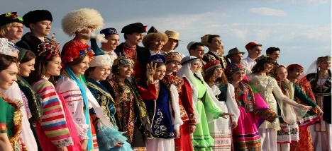
Мы, многонациональный народ Российской Федерации, соединённые общей судьбой на своей земле, утверждая права и свободы человека, гражданский мир и согласие, сохраняя исторически сложившееся государственное единство, исходя из общепризнанных принципов равноправия и самоопределения народов, чтя память предков, передавших нам любовь и уважение к Отечеству, веру в добро и справедливость, возрождая суверенную государственность России и утверждая незыблемость её демократической основы, стремясь обеспечить благополучие и процветание России, исходя из ответственности за свою Родину перед нынешним и будущими поколениями, сознавая себя частью мирового сообщества, принимаем КОНСТИТУЦИЮ РОССИЙСКОЙ ФЕДЕРАЦИИ.
.
Как Конституция России регулирует межнациональные отношения?
Преамбула Конституции Российской Федерации
Notes:
Основное общее образование – 9 классов.
Среднее общее образование – 11 классов.

Slide 18
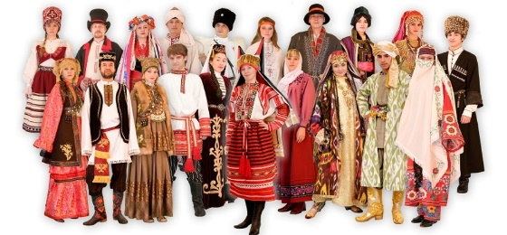
ст. 2.Человек, его права и свободы являются высшей ценностью. Признание, соблюдение и защита прав и свобод человека и гражданина- обязанность государства.
Ст. 3. Носителем суверенитета и единственным источником власти в Российской Федерации является её многонациональный народ…
Ст. 13. Запрещается…разжигание …национальной… розни.
Ст. 19. Государство гарантирует равенство прав и свобод человека и гражданина, независимо от пола, расы, национальности, языка, происхождения…Запрещаются любые формы ограничения прав граждан по признакам…расовой, национальной, языковой или религиозной принадлежности.
Как Конституция России регулирует межнациональные отношения?
Статьи 2,3,13,19
Notes:
Основное общее образование – 9 классов.
Среднее общее образование – 11 классов.

Slide 19
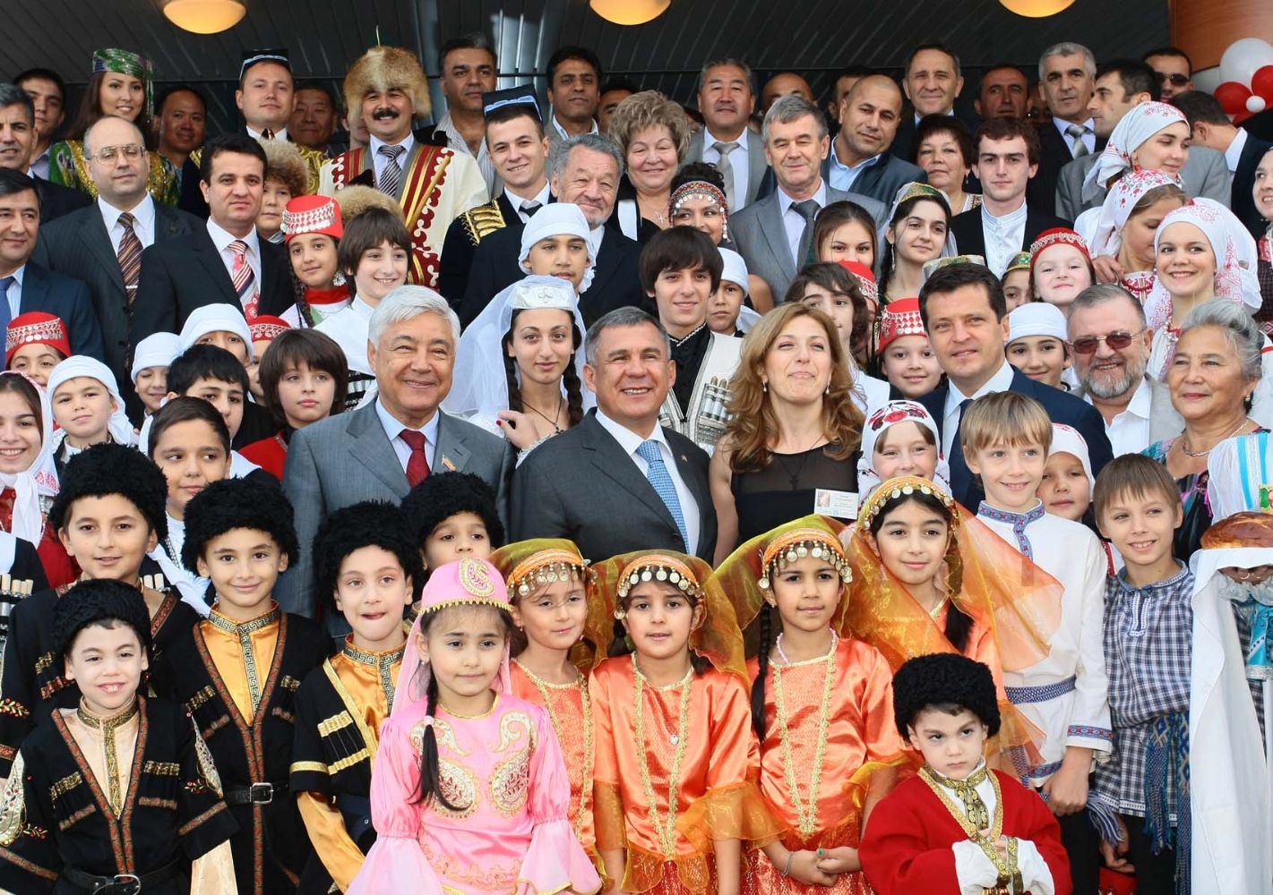
Ст. 26. 1. Каждый вправе определять и указывать свою национальную принадлежность. Никто не может быть принуждён к определению и указанию своей национальной принадлежности.
2. Каждый имеет право на пользование родным языком, на свободный выбор языка общения, воспитания , обучения, творчества.
Ст. 68. 1. Государственным языком Российской Федерации на всей её территории является русский язык.
2. Республики вправе устанавливать свои государственные языки…они употребляются наряду с государственным языком Российской Федерации.
3. Российская Федерация гарантирует всем её народам право на сохранение родного языка, создание условий для его изучения и развития.
Как Конституция России регулирует межнациональные отношения?
Ст. 26, 68
Notes:
Основное общее образование – 9 классов.
Среднее общее образование – 11 классов.

Slide 20
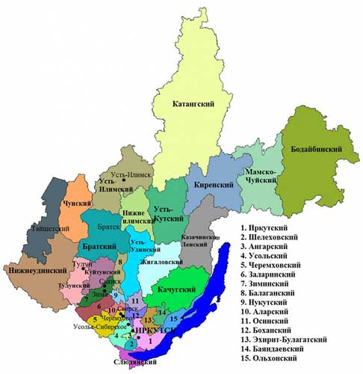
ИРКУТСКАЯ ОБЛАСТЬ- МНОГОНАЦИОНАЛЬНЫЙ СУБЪЕКТ РОССИЙСКОЙ ФЕДЕРАЦИИ
Численность населения области по данным Росстата составляет 2 397 763чел. (2019г.)
В области проживают : русские, буряты, украинцы, татары, белорусы, армяне, азербайджанцы, чуваши, киргизы, узбеки, таджики, немцы, мордва, тувинцы, башкиры, евреи, молдаване, поляки, корейцы, цыгане, эвенки, удмурты, китайцы, грузины, литовцы, казахи, марийцы, монголы, якуты, тофалары, чеченцы, лезгины, осетины, езиды, ингуши, коми-пермяки, хакасы, финны и др.

Slide 21
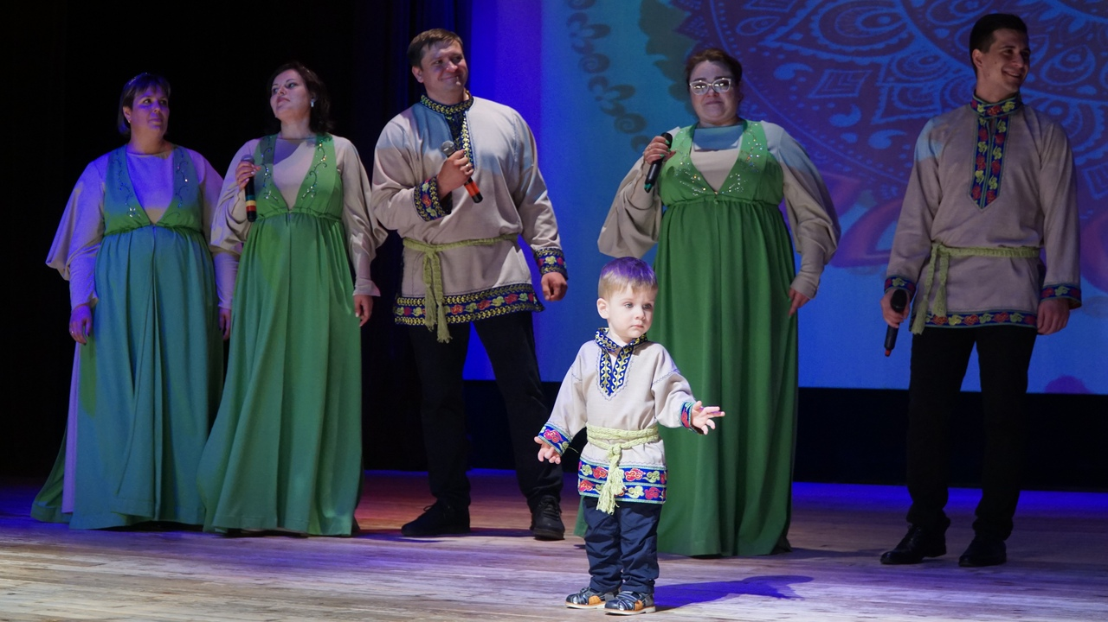
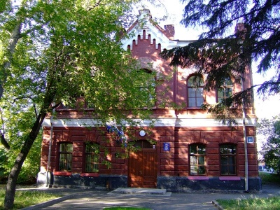
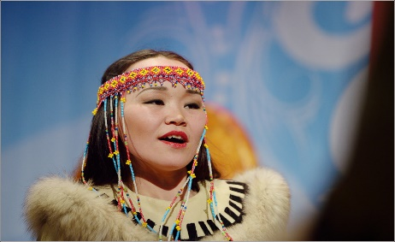
Национальные объединения, зарегистрированные на территории Иркутска
Центр русской культуры, культурные центры татаро-башкирский, чувашей, народов Севера, бурят, корейцев, евреев, азербайджанцев, армян, узбеков, народов Дагестана "Горная страна», Греции «Свет Эллады», «Украины «Днипро», Туркмении «Байкал», Таджикистана «Ватан» (Родина), Белорусии «Кривичи», Литвы «Швитурис» («Маяк»), Узбекистана «Наше Отечество», Чечено-ингушский «Вайнах», Таджикистана «Соотечественник», организация российских немцев «Возрождение», «Русско-немецкое общество «Иркутск-Пфорцхайм», Киргизии «Единение», «Польши «Огниво», Русско-Китайский центр «Восток», Иркутская региональная организация по развитию дружбы между народами «Союз единых народов», Татарское молодежное объединение «Наиль-Ангара»
Дом дружбы народов в Иркутске
Notes:
Основное общее образование – 9 классов.
Среднее общее образование – 11 классов.

Slide 22
«Наша истинная национальность — человек». (Г. Д. Уэллс)

Slide 23
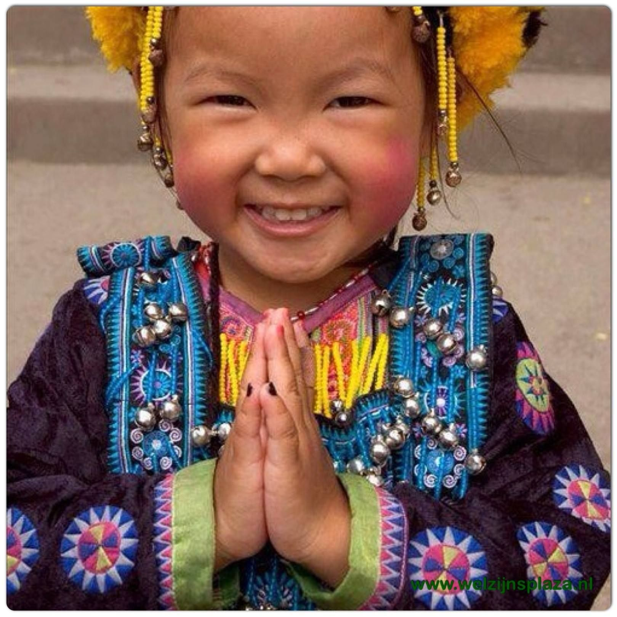
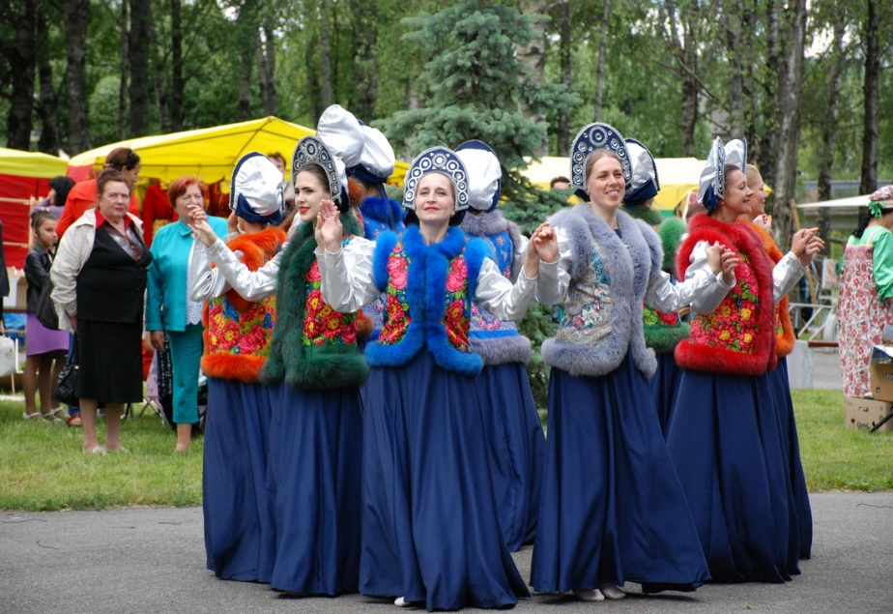
ИНТЕРЕСНЫЕ ФАКТЫ
Самое большое количество эмигрантов проживает в Австралии, здесь каждый четвертый уроженец другой страны
Самая улыбчивая страна по многим опросам считается Королевство Тайланд
Самая танцующая страна является все известная Бразилия.В феврале каждого года В Рио-де-Жанейро проходит знаменитый Бразильский карнавал – 4 дня беспрерывного веселья, костюмированных шествий и самбы, да и просто в повседневные дни на улицах города очень часто молодежь собирается и показывают свое мастерство танцев. Интересные факты: Жест «ОК» у них означает ярость и неуважение и носит оскорбительный характер.
Самыми разговорчивыми людьми мира являются испанцы, они без труда могут подойти к незнакомому человеку, чтобы начать с ним разговор.

Slide 24
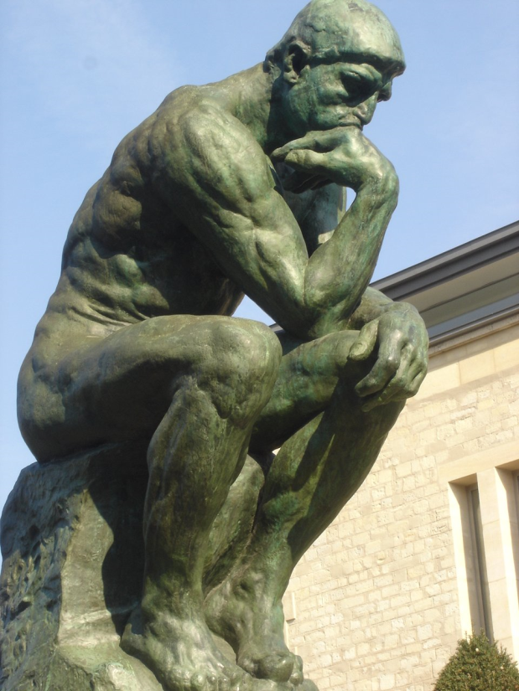
ТЕРМИНОЛОГИЯ:
РОД – кровнородственная группа, ведущая происхождение по материнской или отцовской линии.
ПЛЕМЯ - группа людей, состоящая из нескольких родов, для которой характерна территориальная, языковая, культурная общность, а также внутренний брак, ведение совместного хозяйства, политическая или военная организация.
НАРОДНОСТЬ – историческая общность людей, возникшая из отдельных племён, которая характеризуется единством языка, территории, религии, культуры, наличием письменного языка, институтов власти.
НАЦИЯ- крупная социокультурная и политическая общность людей, сложившаяся в ходе объединения территорий, интеграции экономики, схожих особенностей культуры, менталитета, литературного языка, члены которой осознают своё единство.
НАЦИОНАЛИЗМ- идеология, ставящая интересы нации превыше любых других.
НАЦИОНАЛЬНОЕ САМОСОЗНАНИЕ– осознание людьми своей принадлежности к определённой социально- этнической общности и её положения в системе общественных отношений.
Notes:
На слайде:
Огюст Роден. «Мыслитель». 1888.

Slide 25

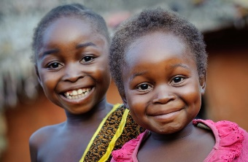
ПРИ ПОДГОТОВКЕ ПРЕЗЕНТАЦИИ ИСПОЛЬЗОВАНЫ МАТЕРИАЛЫ:
http://www.prosv.ru/ebooks/Bogolubov_Obwestvozn_10_Ucheb/1.html - текст учебника Боголюбов Л. Н. Обществознание. 10 класс. Профильный уровень.
http://school-collection.edu.ru
http://ru.wikipedia.org
ДИСТАНЦИОННОЕ ОБУЧЕНИЕ:
https://foxford.ru/wiki/obschestvoznanie/mezhnatsionalnye-otnosheniya
Интернет Урок «Нации и межнациональные отношения».
САЙТЫ ДЛЯ ПОДГОТОВКИ К ЕГЭ:
http://www.ege.edu.ru/ - официальный портал ЕГЭ (календарь экзаменов; кодификатор, спецификация, демоверсия; шкала перевода баллов; личный кабинет).
http://fipi.ru – открытый банк заданий ЕГЭ.
http://soc.reshuege.ru – банк заданий ЕГЭ, возможно проверить ответы, есть комментарии ко всем вопросам.
http://stupinaoa.narod.ru/index/0-20 - здесь можно найти развернутые планы и критерии оценивания по различным темам курса обществознания.

